Slide 1
O „średnich” w trapezie
PAWEŁ MOTYL ucz. kl. VII
TSSP im. Piotra Michałowskiego w Krakowie

Slide 3
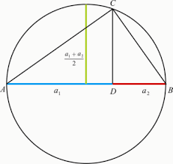
Długość „zielonego odcinka”, jest promieniem okręgu. Długość ta jest średnią arytmetyczną liczb a₁ i a₂ i jest zawsze większa lub równa od długości odcinka |CD| = h = $\sqrt{a_{1}a_{2 }}$ .
Δ ABC jest prostokątny
AB – średnica okręgu
|CD| = $\sqrt{a_{1}a_{2 }}$ bo
Δ ADC jest podobny (kkk)
do Δ BCD
$\frac{a_{1}+ a_{2}}{2}$ ≥ $\sqrt{a_{1}a_{2 }}$

Slide 4
Czy podobne zależności można „zobaczyć” również na innych figurach ?
Związki między różnymi średnimi istnieją
w trapezie o podstawach długości a i b .
Przy okazji oprócz znanej mi już średniej arytmetycznej, poznałem inne średnie:
średnią harmoniczną,
średnią geometryczną,
średnią kwadratową.
Uwagę swoją koncentruję na średnich dla liczb dodatnich a i b, jako podstawach trapezu.

Slide 5
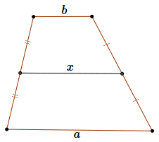
ZADANIE 1.
Oblicz długość odcinka łączącego środki boków trapezu wiedząc, że podstawy trapezu mają długość a i b.

Slide 6
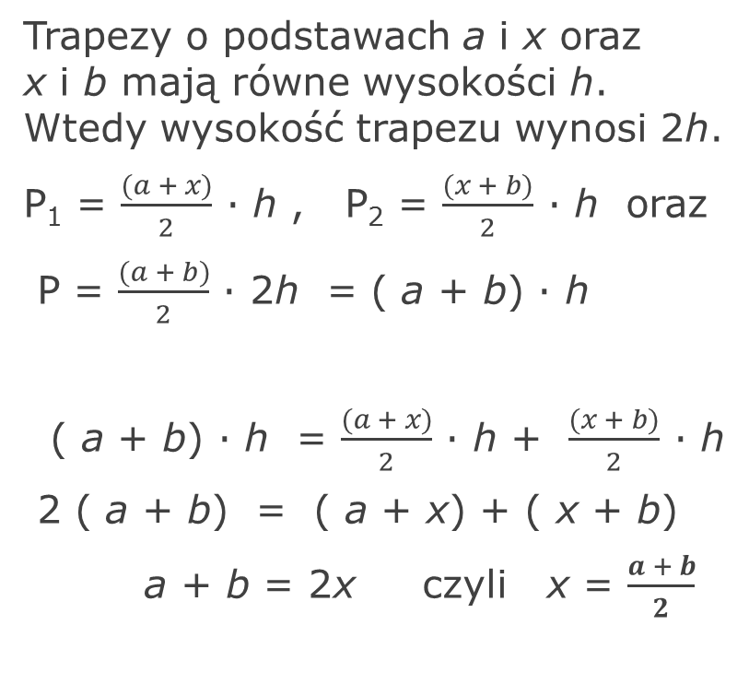
Sposób 1
Trapezy o podstawach a i x oraz x i b mają równe wysokości h. Wtedy wysokość trapezu wynosi 2h.
P₁ = $\frac{(a + x)}{2}$ · h , P₂ = $\frac{(x + b)}{2}$ · h oraz
P = $\frac{(a + b)}{2}$ · 2h = ( a + b) · h
( a + b) · h = $\frac{(a + x)}{2}$ · h + $\frac{(x + b)}{2}$ · h
2 ( a + b) = ( a + x) + ( x + b)
a + b = 2x czyli x = $\frac{a + b}{2}$

Slide 7
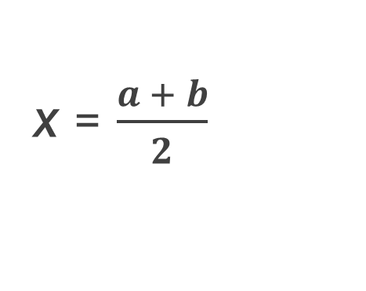
x = $\frac{a + b}{2}$
Jeżeli liczby a i b przyjmiemy jako długości podstaw trapezu, to długość odcinka łączącego środki ramion trapezu jest równa średniej arytmetycznej liczb a i b.

Slide 8
Inne dowody tego twierdzenia

Slide 9
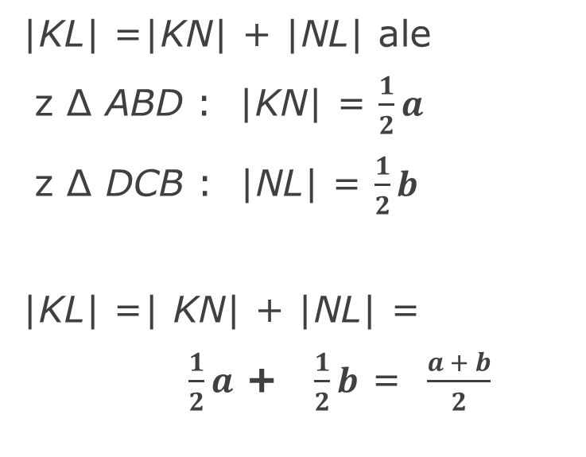
Zależności te wynikają z twierdzenia, że jeśli w trójkącie połączymy środki dwóch boków, to powstały odcinek jest równoległy do trzeciego boku i jego długość jest równa połowie długości boku trzeciego.
Sposób 2
|KL| =|KN| + |NL| ale
z Δ ABD : |KN| = $\frac{1}{2}a$
z Δ DCB : |NL| = $\frac{1}{2}b$
|KL| =| KN| + |NL| =
$\frac{1}{2}a$ + $\frac{1}{2}b$ = $\frac{a + b}{2}$

Slide 10
Z twierdzenia o odcinku łączącym środki dwóch boków w trójkącie ( w Δ ADE punkty K i L są środkami boków – odpowiednio AD i DE ) wynika, że |KL|=$\frac{1}{2}$ |AE| = $\frac{1}{2} ( a+b)$ = $\frac{a + b}{2}$
Sposób 3

Slide 11
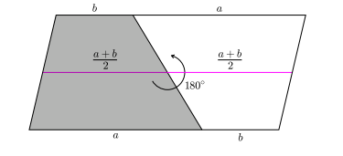
UWAGA! Dowód ten można przeprowadzić także metodą wektorową lub analityczną.
Sposób 4
Po dołączeniu do wyjściowego trapezu, trapezu „odwróconego” o 180 º otrzymujemy figurę, która jest równoległobokiem o długości podstawy a + b.
Długość taką ma także wyróżniony odcinek, który łączy środki ramion trapezów.
Połowa tego odcinka, który łączy środki ramion trapezów ma długość
$\frac{a + b}{2}$ .

Slide 12

Można pokazać, że: |ST|= 2x = 2 ·$\frac{ab}{a + b }$ = $\frac{2ab}{a + b }$ = $\frac{2}{\frac{1}{a}+\frac{1}{b}}$ Jest to tzw. średnia harmoniczna
ZADANIE 2.
Oblicz długość odcinka równoległego do podstaw trapezu przechodzącego przez punkt przecięcia przekątnych wiedząc, że podstawy trapezu mają długość a i b.

Slide 13
1.Uzasadnienie,że |SO| =|OT| czyli x = y. Wtedy |ST| = 2x oraz x = $\frac{ah}{H}$ 2. Δ DOC $\sim$ Δ ABO. Wtedy skala podobieństwa k = $\frac{b}{h}$ = $\frac{a}{H−h}$ czyli $\frac{h}{H}$ = $\frac{b}{a + b}$ 3. x = $\frac{ah}{H}$ = a · $\frac{h}{H}$ = a · $\frac{b}{a + b}$ = $\frac{ab}{a + b }$ , to 2x = $\frac{2ab}{a + b }$ = $\frac{2}{\frac{1}{a}+\frac{1}{b}}$

Slide 14
H = $\frac{2ab}{a + b }$ = $\frac{2}{\frac{1}{a}+\frac{1}{b}}$
Otrzymaliśmy twierdzenie:
Jeżeli liczby a i b przyjmiemy jako długości podstaw trapezu, to długość odcinka równoległego do podstaw trapezu przechodzącego przez punkt przecięcia przekątnych ma długość równą średniej harmonicznej liczb a i b.

Slide 15
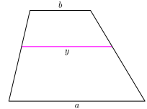
Niech a > b. Aby trapezy o podstawach długości a i y oraz y i b były podobne potrzeba i wystarcza, aby były równe stosunki długości tych podstaw / miary odpowiednich kątów są równe, bo odcinek y jest równoległy do podstaw a i b /. $\frac{a}{y}$ = $\frac{y}{b}$ stąd y = $\sqrt{a·b}$ → Jest to tzw. średnia geometryczna.
ZADANIE 3.
Oblicz długość odcinka równoległego do podstaw trapezu, który dzieli dany trapez na dwa trapezy podobne.

Slide 16
stąd y= $\sqrt{a·b}$
Otrzymaliśmy twierdzenie.
Długość odcinka równoległego do podstaw trapezu, który dzieli dany trapez na dwa trapezy podobne ma długość średniej geometrycznej długości jego podstaw.

Slide 17
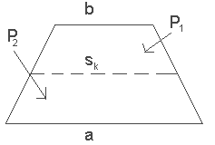
ZADANIE 4.
Oblicz długość odcinka równoległego do podstaw trapezu, który dzieli ten trapez na dwa trapezy o równych polach.

Slide 18
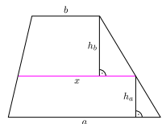
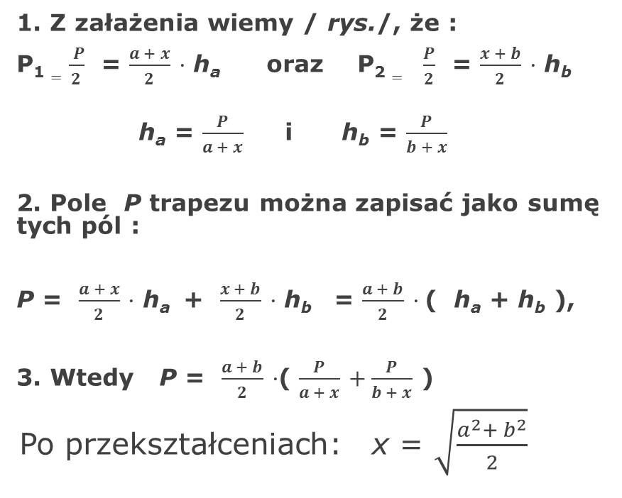
x = $\sqrt{\frac{a^{2}+ b^{2}}{2}}$ → jest to tzw. średnia kwadratowa
1. Z załażenia wiemy / rys./, że :
P₁ $=\frac{ P}{2}$ = $\frac{a + x}{2}$ $·$ h_{a} oraz P₂ $=$ $\frac{P}{2}$ = $\frac{x + b}{2}$ $·$ h_{b}
h_{a} = $\frac{P}{a + x}$ i h_{b} = $\frac{P}{b + x}$
2. Pole P trapezu można zapisać jako sumę tych pól :
P = $\frac{a + x}{2}$ $·$ h_{a} + $\frac{x + b}{2}$ $·$ h_{b} = $\frac{a + b}{2}$ $·$( h_{a} + h_{b} ),
3. Wtedy P = $\frac{a + b}{2}$ $·$( $\frac{P}{a + x}$ $+$ $\frac{P}{b + x}$ )
Po przekształceniach: x = $\sqrt{\frac{a^{2}+ b^{2}}{2}}$

Slide 19
x = $\sqrt{\frac{a^{2}+ b^{2}}{2}}$ jest to tzw. średnia kwadratowa
Otrzymaliśmy twierdzenie.
Długość odcinka równoległego do podstaw trapezu, który dzieli ten trapez na dwa trapezy o równych polach jest równa x = $\sqrt{\frac{a^{2}+ b^{2}}{2}}$ .

Slide 20
H
G
A
K
Który z tych odcinków, ilustrujący odpowiednią średnią, jest najdłuższy , a który najkrótszy?

Slide 21
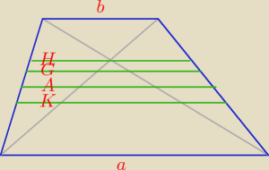
a$≥\sqrt{\frac{a^{2}+ b^{2}}{2}} ≥ \frac{a + b}{2}$ $≥$ $\sqrt{a·b}$ $≥$ $\frac{2}{\frac{1}{a}+\frac{1}{b}}$ $≥b$ K $≥ A$ $≥$ G $≥ H$

Slide 22
UWAGA!
Dla a = b trapez jest równoległobokiem
→ wszystkie cztery odcinki pokrywają się
→ wszystkie cztery średnie są równe.

Slide 23
Ciekawe, czy interpretację graficzną średnich dla trzech liczb można przedstawić w przestrzeni trójwymiarowej?
OGÓLNA ZALEŻNOŚĆ MIĘDZY ŚREDNIMI
Dla dowolnych liczb dodatnich a₁, a₂, …, a_{n} zachodzą nierówności $\sqrt{\frac{a_{1}^{2}{+ a}_{2}^{2}+…+a_{n}^{2}}{n}}$ $≥\frac{a_{1}+a_{2}+…+a_{n−1}+a_{n}}{n}≥ \sqrt[n]{a_{1}∙a_{2}∙…∙a_{n−1}∙a_{n}}≥$ $\frac{n}{\frac{1}{a_{1}}+\frac{1}{a_{2}}+…+\frac{1}{a_{n−1}}+\frac{1}{a_{n}}}$.

Slide 24
Kiedy myślę i nic nie wymyślę, to sobie myślę, po co ja tyle myślałem, żeby nic nie wymyślić. Przecież mogłem nic nie myśleć i tyle samo bym wymyślił. J.Twardowski

